Slide 1

Влияние авиакатастроф на динамику акций Tesla
Барсук Виктор Геннадьевич
Курсовой проект
DA_1024

Slide 2
Задача:
Провести сравнительный анализ временных рядов: исторических цен на акции Tesla и
данных о авиакатастрофах.
Цель:
Когда разбиваются самолеты - растут ли акции Tesla? Проверяем гипотезу о том, что крупные авиакатастрофы влияют на инвестиции в альтернативные технологии.
Данные:
Динамика цены акций Tesla.
Данные о произошедших авиакатастрофах (1970-2025 г.г).
Инструменты:
• Jupyter Notebooks
• Python
• PowerBI

Slide 3
Планирование проекта

Slide 4
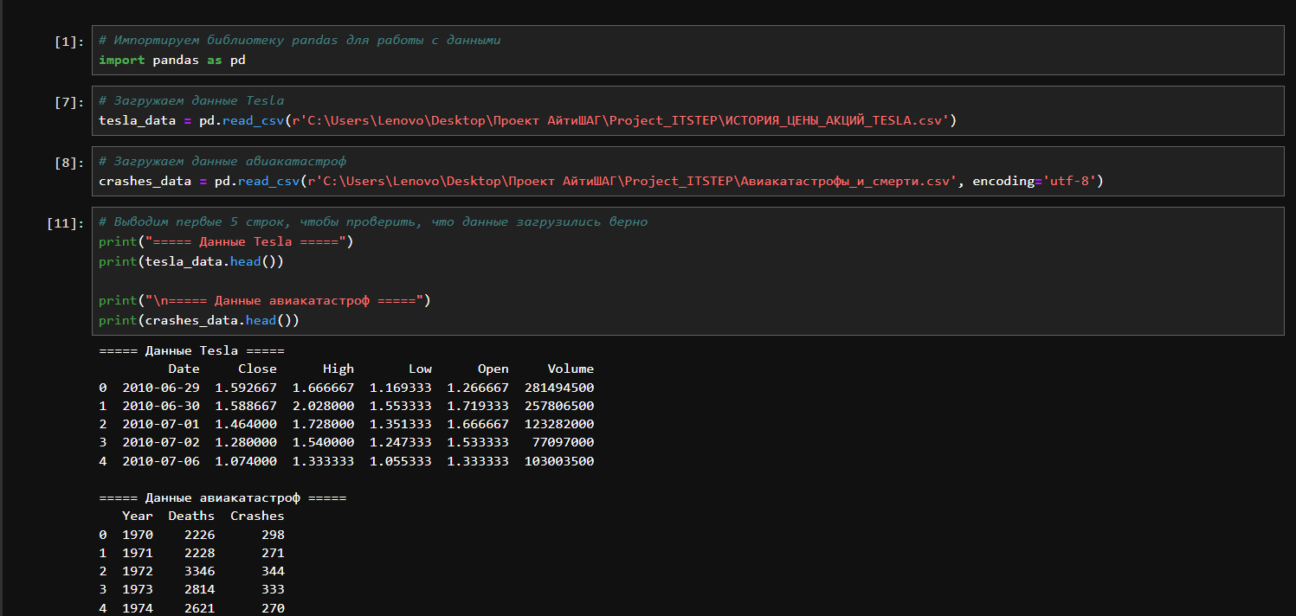
Подготовка данных
Выгружаем datasets из www.kaggle.com;
Загрузка данных в Jupyter Notebooks
Проверка данных.

Slide 5
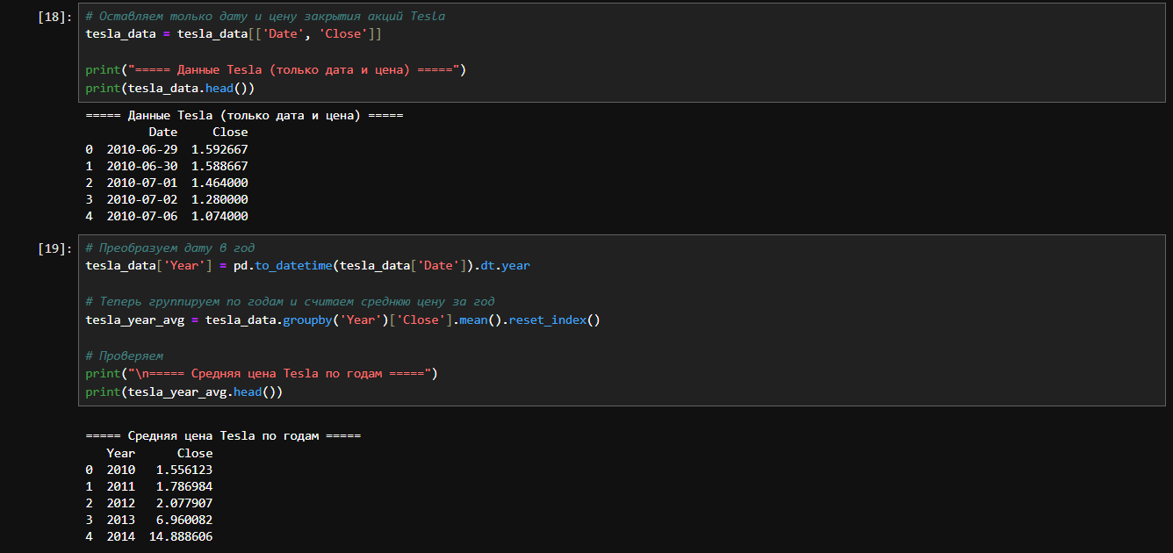
Очистка и обработка данных
Привести данные к единому формату:
Для Tesla: Оставить только дату и цену закрытия.
Для авиакатастроф: Данные уже агрегированы по годам, поэтому дополнительная обработка не требуется.

Slide 6
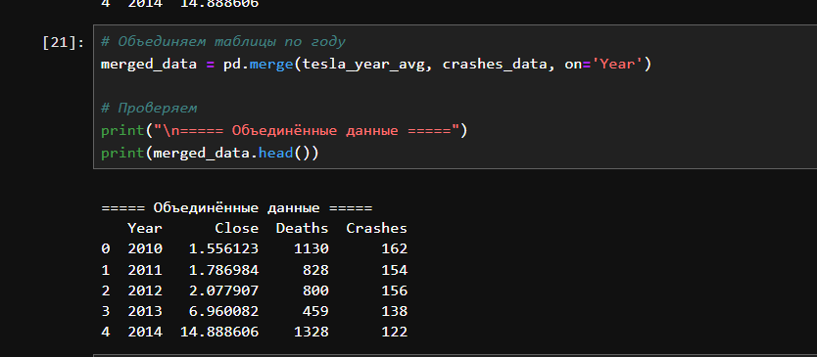
Очистка и обработка данных
Объединение двух таблиц по году

Slide 7
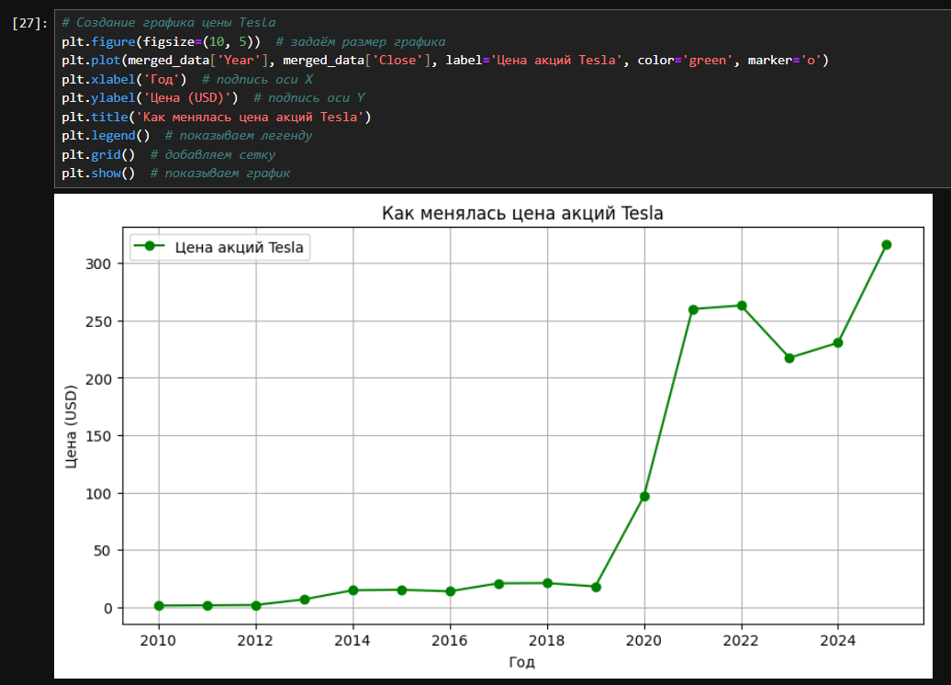
Визуализация полученных данных в Jupyter Notebooks
График стоимости акций Tesla по годам.

Slide 8
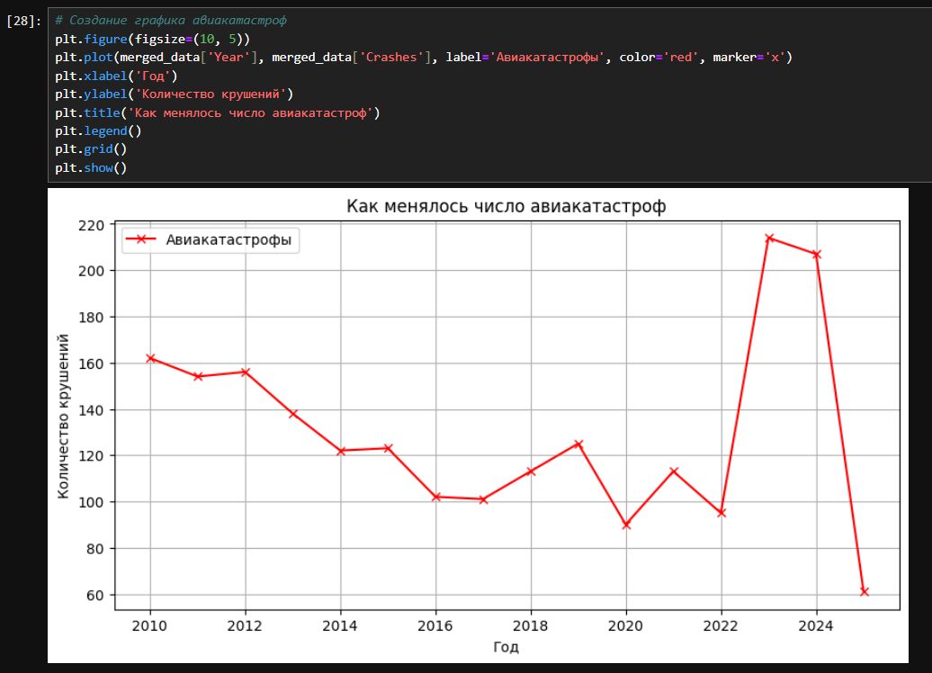
Визуализация полученных данных в Jupyter Notebooks
График количества авиакатастроф по годам.

Slide 9
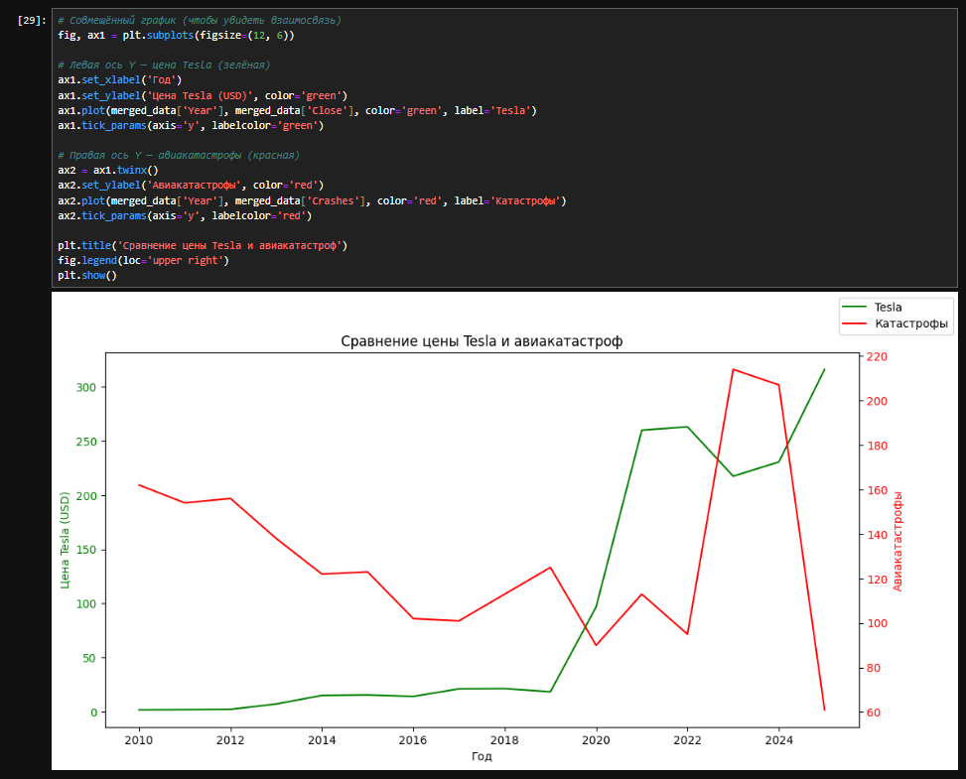
Визуализация полученных данных в Jupyter Notebooks
Совмещенный график для визуального поиска взаимосвязей.
Если линии идут одинаково (вместе вверх/вниз) — возможно, есть связь.
Если линии не совпадают — связи нет.

Slide 10
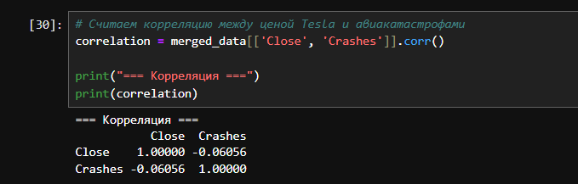
Статистический анализ
Проверка корреляции (есть ли связь?)
Если число близко к 1 — сильная связь.
Если близко к 0 — связи нет.
Если отрицательное — обратная связь
(когда Tesla растёт, авиакатастрофы падают).

Slide 11
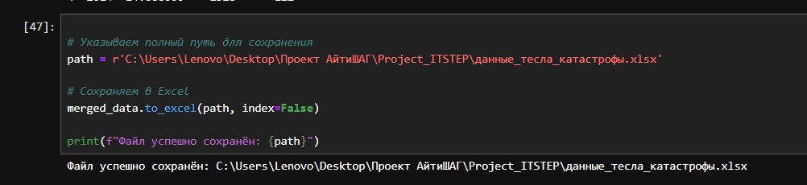
Выгружаем объединенную таблицу в Excel

Slide 12
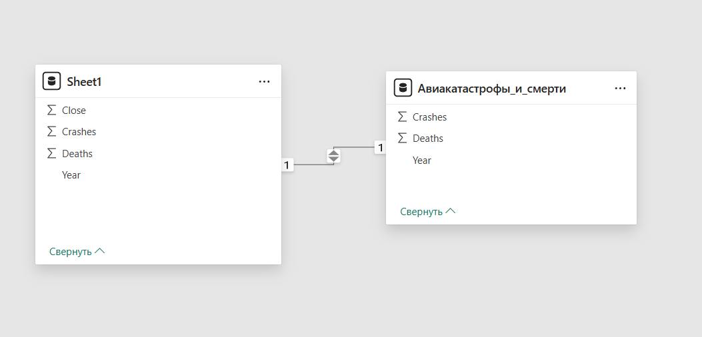
Построение модели данных в Power bi
В модели учувствуют два фала:
datasets по авиакатастрофам
объединённые данные по Tesla и авиакатастрофам

Slide 13
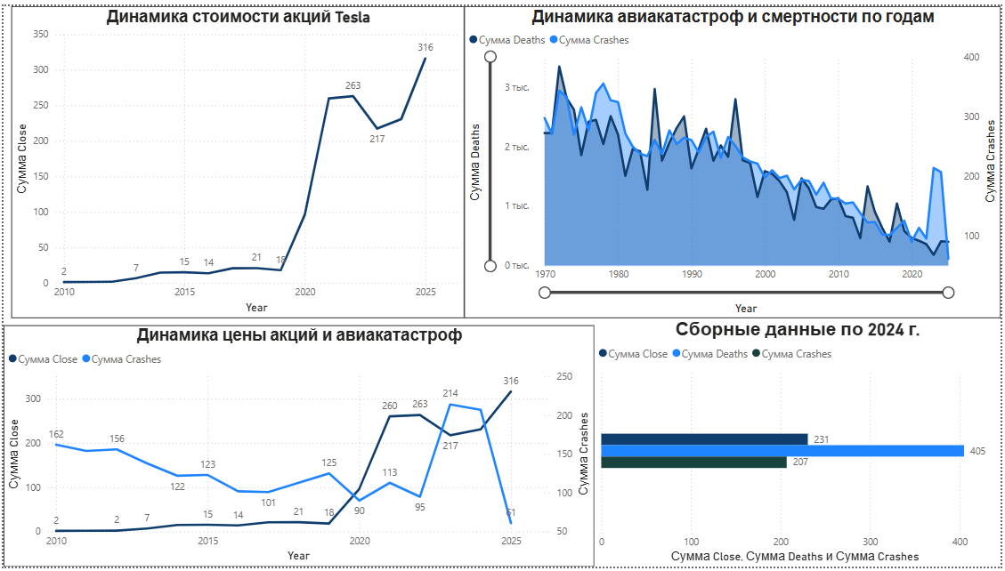
Построение графика в Power BI

Slide 14
Выводы исследования
Гипотеза
Цена акций Tesla может быть связана с авиакатастрофами
Анализ
Построил графики, сделал Статистический анализ — связи не видно.
Вывод
Связи между ценой акций Tesla и авиакатастрофами нет.
(например, крупные авиакатастрофы влияют на инвестиции в альтернативные технологии?).

Slide 15
СПАСИБО
ЗА ВНИМАНИЕ!

